Slide 1
Game Development Proposal
by Sidney Niu

Slide 2
OUTLINES
OVERVIEW
GAME UI
SPECIAL SYSTEM : ENTROPY
GAME SYSTEM
WORLD SETTING
CHARTPER STORIES

Slide 3
OVERVIEW
Project
使用Partially Ordered Magic的第二內圍世界觀在多種遊戲類型中，以多週目方式體驗不同角色視角劇情故事
世界觀導入了Entropy的概念，會影響裝備和戰鬥
多種遊戲類型皆用同一套JRPG美術系統，戰鬥用數值裝備皆沿用在不同章節和戰鬥類型之間。
一週目的人物可以變成二週目的隊友，並且有合成系統，鼓勵把物品留下來之後使用。

Slide 4
OVERVIEW - PROJECT
Cross-platform Single-player Game
Major Game Type:
多周目繼承存檔
JRPG
Subsystem:
Action : ARPG, side-Scrolling
Turn-based: SLG, traditional JRPG,
Business simulation,
Roguelite

Slide 5
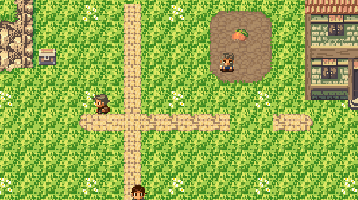
GAME UI
General UI
Main menu
up
left
Attack/Active/Yes
right
Hot Skill
down
Other Skill

Slide 6
GAME UI
After touch Main menu
Main menu
狀態 | 道具
裝備 | 技能
任務 | 地圖
設定 | 系統
up
left
Attack/Active/Yes
right
Hot Skill
down
Other Skill

Slide 7

GAME UI
狀態
Main menu
another
member
 | 257/500
 | 400/400
user | 中毒/加速
up
left
Attack/Active/Yes
right
Hot Skill
down
Other Skill

Slide 8

GAME UI
裝備
Main menu
another
member
 | 棒棒糖
 | 重甲
 | 抗性戒指
up
left
Attack/Active/Yes
right
Hot Skill / Cancel
down
Other Skill

Slide 9

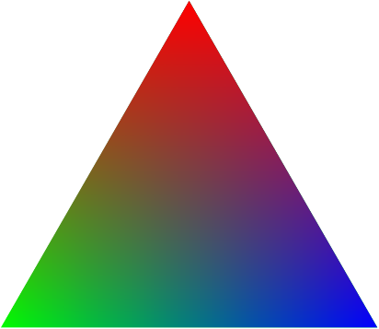
GAME UI
完整版屬性介面
凱伊姆‧恩拉 | Lv. 43 | 矮人
550 / 750
鎖子甲
300 / 330
雙手巨斧
20 / 128
傳送戒指
體質
303
感知
224
0.3 0.6 0.1
毅力
180
談吐
100

Slide 10
GAME UI
簡化版屬性介面
凱伊姆‧恩拉 | Lv. 43 | 矮人
550 / 750
鎖子甲
300 / 330
雙手巨斧
20 / 128
傳送戒指

Slide 11
GAME UI
極簡版屬性介面
凱伊姆‧恩拉 | Lv. 43
550 / 750
300 / 330
20 / 128

Slide 12
SPECIAL SYSTEM : ENTROPY
不同體系會增加環境的Entropy，當環境的Entropy越高，不同體系的施展程度越困難(MP需求上升)
裝備有多重素質(prefix, suffix)，當多重技術的的素質共存會降低效果，在多特性但效果少還是單一特性效果的裝備中做出取捨

Slide 13
GAME SYSTEM
Overview
JRPG
ARPG
side-Scrolling
SLG
Business simulation
Rogue-lite

Slide 14
GAME SYSTEM - Overview
可繼承項目
物品、技能等級、人物素質狀態皆通用在不同系統

Slide 15
GAME SYSTEM - Overview
Camera
位置和運動根據不同模式，會有不同的軌跡，強化不同系統操作上的直覺
Mode | Camera中心 | 地圖內移動 | 人物面向
JRPG | 固定不動 | 切換區域 | 上下左右
APRG | 跟著玩家 | 無縫移動 | 上下左右
Side scrolling | 跟著戰鬥區域 | 無縫移動 | 左右
SLG | 跟著游標 | 無縫移動 | 上下左右

Slide 16
GAME SYSTEM - Overview
角色狀態
具有特殊屬性的角色能有額外行動能力
Mode | 飛行 | 穿透 | 潛水
JRPG | 不受高地阻擋 | 不受牆壁阻擋 | 可在水面行走
APRG | 不受高地阻擋 | 不受牆壁阻擋 | 可在水面行走
Side scrolling | 不受重力 | 不受牆壁阻擋 | 可在水下移動
SLG | 不受高地阻擋 | 不受牆壁阻擋 | 可在水面行走

Slide 17
GAME SYSTEM - JRPG
大部分的情況都是JRPG系統，包括任務系統、夥伴隊伍系統、裝備系統、技能系統、屬性系統

Slide 18
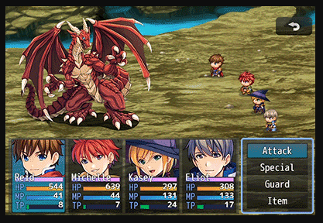
GAME SYSTEM – JRPG turn based
JRPG 戰鬥系統：
當進入HRPG傳統的回合制戰鬥模式，會出現隊友狀態和技能選單

Slide 19
GAME SYSTEM – ARPG battle
ARPG mode:
在ARPG mode，概念是俯視的即時動作戰鬥，如同伊蘇1、薩爾達傳說
靠近敵人按攻擊即可創造傷害

Slide 20
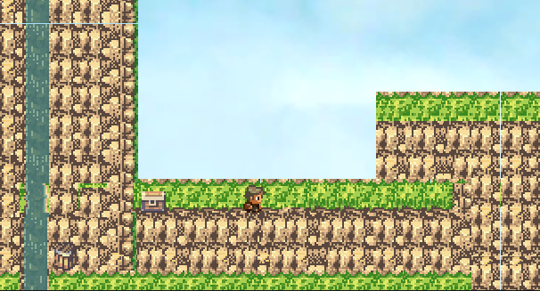
GAME SYSTEM - Side Scrolling
Side Scrolling Battle
進入橫向卷軸戰鬥的時候，上鍵轉成跳躍，下鍵轉成跳到下一層
jump
jump
down to
lower ground

Slide 21
GAME SYSTEM – ARPG battle
Business simulation
沿用JRPG的系統，沒有戰鬥的部分，從任務接納方轉為派遣任務的一方，需要分派工作給村民去生產村莊需求資源、讓戰鬥人員去探索怪物區域。

Slide 22
GAME SYSTEM - SLG
Turn-Based Strategy:
進入SLG之後會使用戰棋類的戰鬥方式，地形高低、地面材質，都會影響戰鬥結果。
Entropy的影響在這也是最大的，一塊區域內釋放過多種技能會導致區域內Entropy上升，區域內的人物會受到Entropy上升影響導致技能MP需求上升。
單一屬性技能影響範圍3x3，雙屬性技能影響範圍4x4，三屬性技能影響範圍5x5，四屬性技能影響範圍6x6
遠距攻擊的技能會影響在施法者側

Slide 23
GAME SYSTEM - Roguelite
一開始進入遊戲可選擇要standard mode或者roguelite mode
建議先由standard mode打過至少一週目之後再以rougelite mode遊玩，True end之後會解放敵人等級上限並且完全以rougelite mode
一般mode之下，隊友會跟著升級，並且可以由玩家幫他選擇技能，他身上會有經費，可以對他建議配裝(買裝備賣給他穿)
Roguelite mode之下，隊友不會升級，需要每次升級之後去冒險者旅館找同伴，冒險者旅館中冒險者等級會與玩家一樣，所學技能隨機，所有擁有裝備也是隨機，有機會遇到爆人品或者黑臉隊友。

Slide 24
GAME SYSTEM - Roguelite
Roguelite 適用於虛空層無上限的樓數
每0.1樓怪物強度會增加，可能是種類增加，或者數量增加，或者等級增加
每0.5樓會有物質轉換樓，可用於休息、轉換資源、補充資源
每1樓會有紀錄點
任何位置死亡，人物狀態會回到前一次紀錄點

